Slide 2
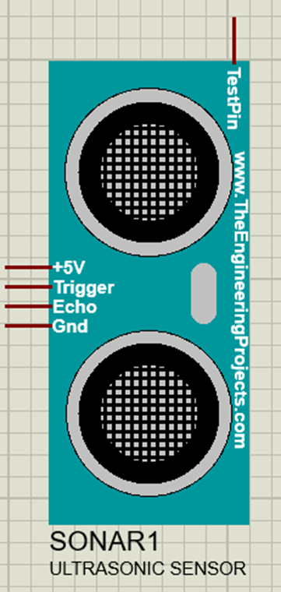
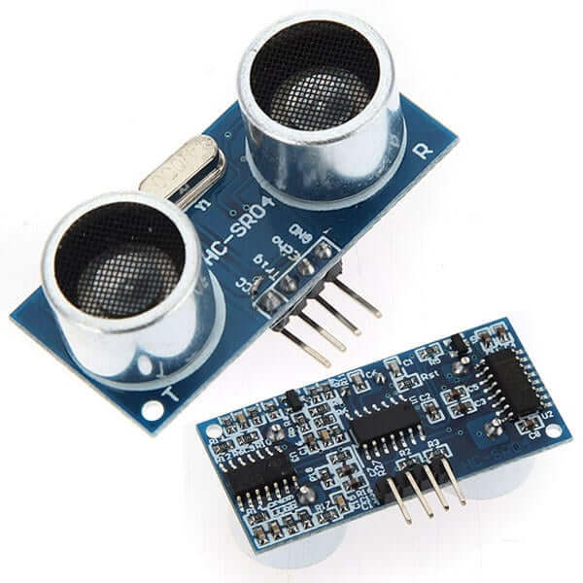
UDM SENSOR
Hình 1:Cảm biến siêu âm Ultrasonic HC-SR04
Hình 2:Mô phỏng Proteus HC-SR04

Slide 3
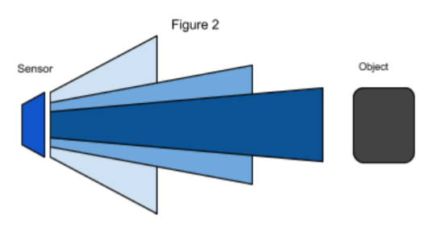
UDM SENSOR
Thông số của HC-SR04:
Power Supply: +5V DC
Quiescent Current: <2mA
Working current: 15mA
Effectual Angle: <15º
Ranging Distance: 2­400 cm
Resolution: 0.3 cm
Measuring Angle: 30º
Trigger Input Pulse width: 10uS (Chân nhận xung để phát tín hiệu sóng siêu âm- Echo: Chân thu tín hiệu sóng siêu âm)
Dimension: 45mm x 20mm x 15mm
Weight: approx. 10 g
Hình 3:Vùng quét của sensor HC-SR04
Nhận thấy rằng sensor quét các vật thể nằm ở chính diện với khoảng cách xa hơn và tốt hơn. Các vật thể không phẳng có thể phản xạ lại sóng ở các góc khác nhau mà không trở lại sensor, điều này có thể ảnh hưởng trực tiếp đến việc tính toán khoảng cách hay phát hiện vật thể.

Slide 4
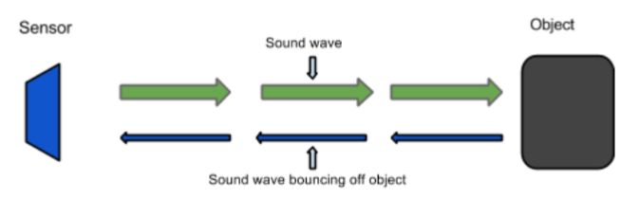
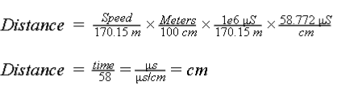
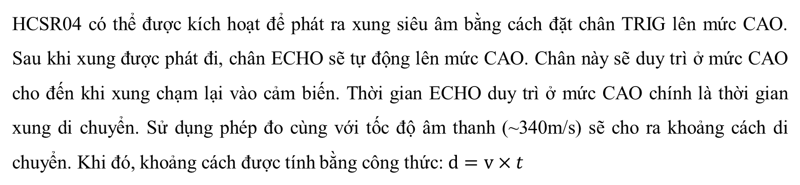
UDM SENSOR
Hình 5:Công thức quy đổi khoảng cách đo được
Hình 4:Hoạt động của HC-SR04
HCSR04 có thể được kích hoạt để phát ra xung siêu âm bằng cách đặt chân TRIG lên mức CAO. Sau khi xung được phát đi, chân ECHO sẽ tự động lên mức CAO. Chân này sẽ duy trì ở mức CAO cho đến khi xung chạm lại vào cảm biến. Thời gian ECHO duy trì ở mức CAO chính là thời gian xung di chuyển. Sử dụng phép đo cùng với tốc độ âm thanh (~340m/s) sẽ cho ra khoảng cách di chuyển. Khi đó, khoảng cách được tính bằng công thức: $d=v×t$

Slide 5
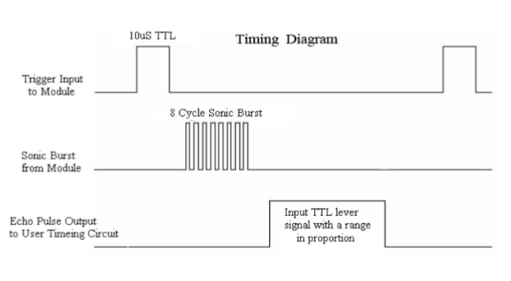
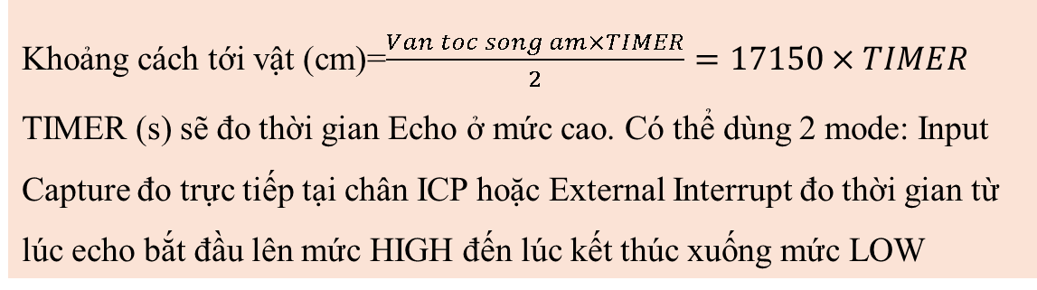
KIỂM CHỨNG LINH KIỆN
Các bước thực hiện:
Phát xung 10us tới chân Trigger của cảm biến
Khi nhận được xung này cảm biến sẽ gửi 8 xung sóng âm 40kHz và chờ xung lên tại chân Echo
Khởi tạo timer tại xung lên của chân Echo và chờ xung xuống của chân Echo
Khi bắt được xung xuống của chân Echo, đọc giá trị Timer đếm được và tính toán khoảng cách đến đối tượng
Hình 6:Biểu đồ thời gian
XC8 Compiler
Code C
Ultrasonic Sensor for Proteus:
https://www.theengineeringprojects.com/2015/02/ultrasonic-sensor-library-proteus.html
Github:
https://github.com/nquag204/UDM-Sensor-Test-on-Proteus-with-Atmega128
Khoảng cách tới vật (cm)=$\frac{Van toc song am×TIMER}{2}=17150×TIMER$
TIMER (s) sẽ đo thời gian Echo ở mức cao. Có thể dùng 2 mode: Input Capture đo trực tiếp tại chân ICP hoặc External Interrupt đo thời gian từ lúc echo bắt đầu lên mức HIGH đến lúc kết thúc xuống mức LOW

Slide 6
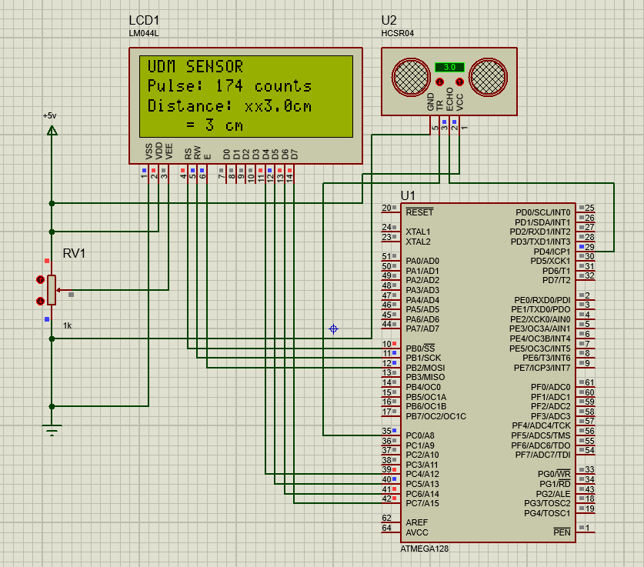
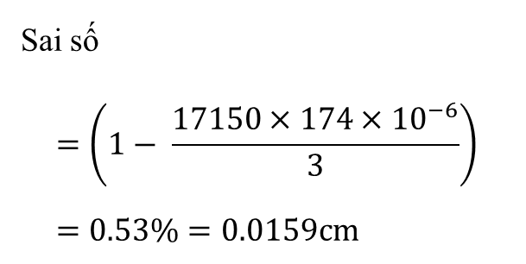
KIỂM CHỨNG LINH KIỆN
Sensor = 3cm
Input Capture
Sai số
$$=\left(1− \frac{17150×174×{10}^{−6}}{3}\right)=0.53\%=0.0159cm$$

Slide 7
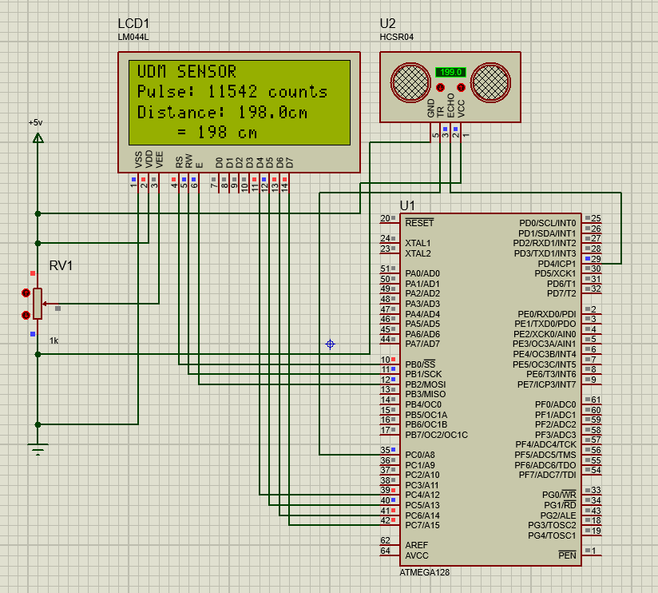
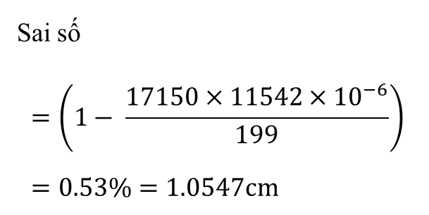
KIỂM CHỨNG LINH KIỆN
Sensor = 199cm
Input Capture
Sai số
$$=\left(1− \frac{17150×11542×{10}^{−6}}{199}\right)=0.53\%=1.0547cm$$

Slide 8
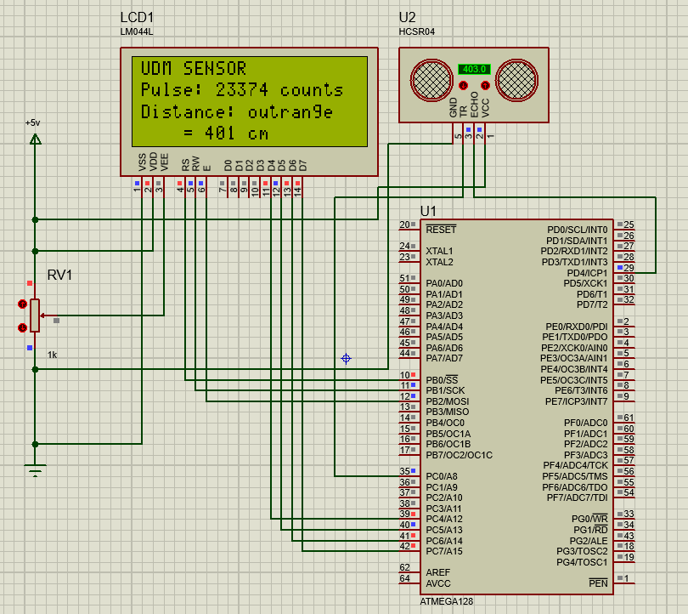
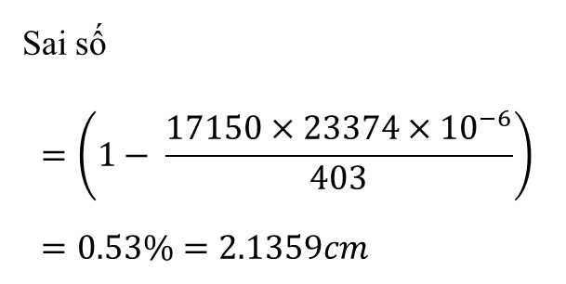
KIỂM CHỨNG LINH KIỆN
Sensor = 403cm
Input Capture
Sai số
$$=\left(1− \frac{17150×23374×{10}^{−6}}{403}\right)=0.53\%=2.1359cm$$

Slide 9
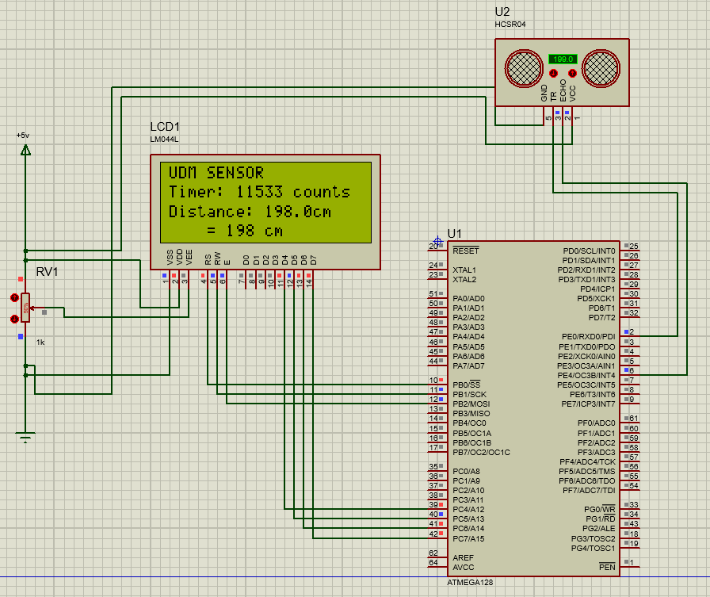
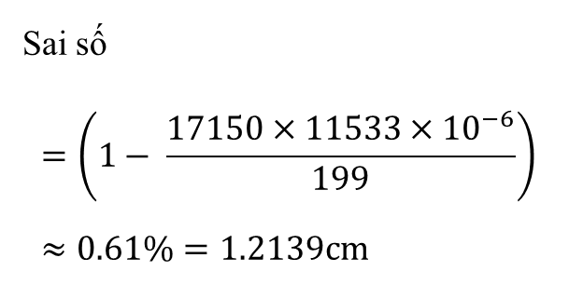
KIỂM CHỨNG LINH KIỆN
Sensor = 199 cm
External Interrupt
Sai số
$$=\left(1− \frac{17150×11533×{10}^{−6}}{199}\right)≈0.61\%=1.2139cm$$

Slide 10
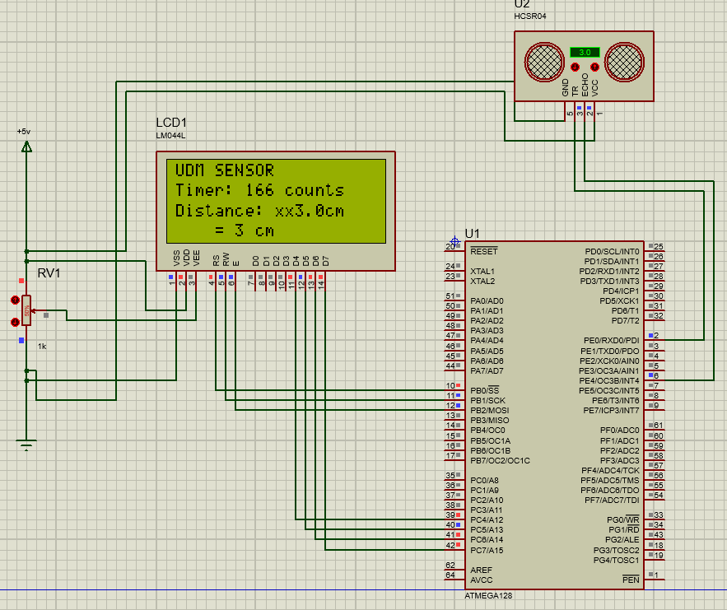
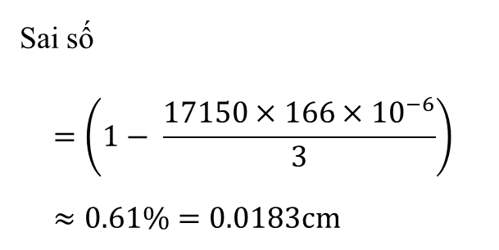
KIỂM CHỨNG LINH KIỆN
Sensor = 3.0 cm
External Interrupt
Sai số
$$=\left(1− \frac{17150×166×{10}^{−6}}{3}\right)≈0.61\%=0.0183cm$$

Slide 11
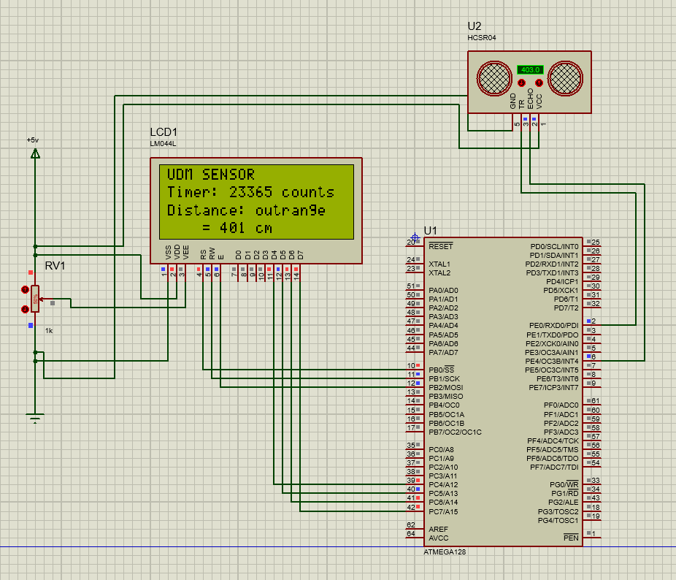
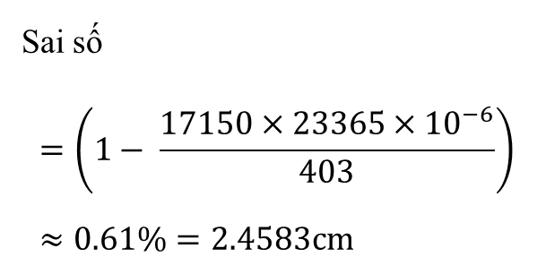
KIỂM CHỨNG LINH KIỆN
Sensor = 403cm
External Interrupt
Sai số
$$=\left(1− \frac{17150×23365×{10}^{−6}}{403}\right)≈0.61\%=2.4583cm$$

